Slide 1
Специальные коллекции

Slide 2

Agenda
Коллекции в UI
ObservableCollection
Read-only коллекции
Concurrent-коллекции
Immutable-коллекции
Сторонние библиотеки
QuikGraph

Slide 3
Коллекции и UI
WPF / Xamarin (MAUI) / UWP

Slide 4
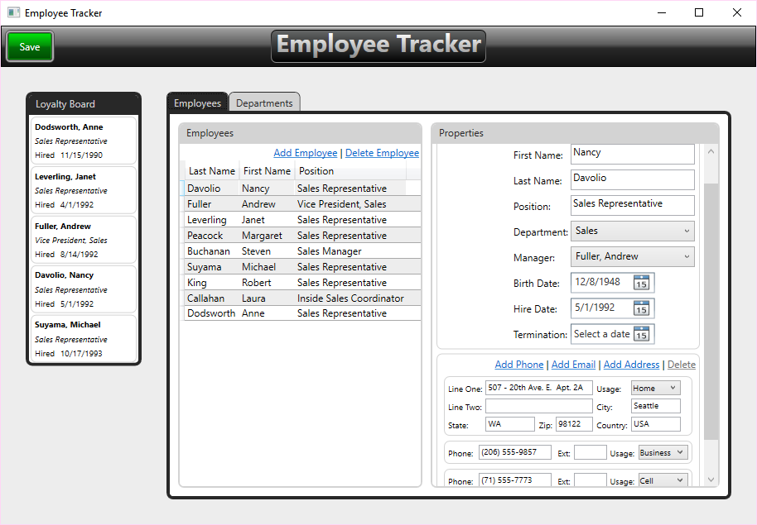
this.AllEmployees.Add(
newEmployee);
this.AllEmployees.Remove(
this.CurrentEmployee);
Механизм автоматического обновления UI

Slide 5
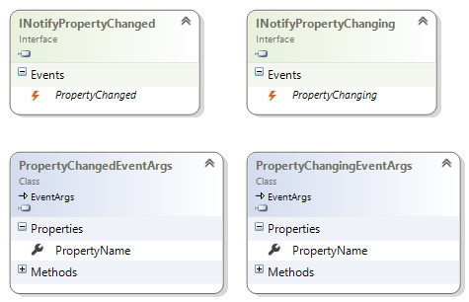
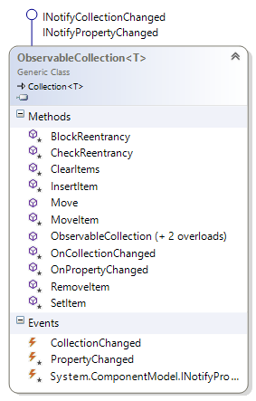
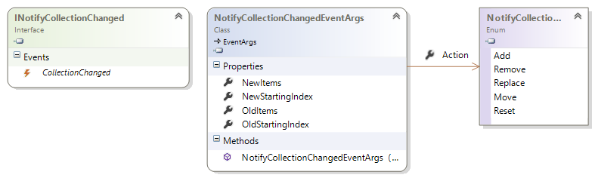
Уведомления об изменениях

Slide 6

Подписка на изменения
this.AllEmployees.CollectionChanged += (sender, e) => { if (e.OldItems != null && e.OldItems.Contains(this.CurrentEmployee)) { this.CurrentEmployee = null; } };

Slide 7
UI и ObservableCollection
this.AllEmployees.Add(newEmployee);
public ObservableCollection<EmployeeViewModel>
AllEmployees { get; private set; }
CollectionChanged
NewItems

Slide 8
ObservableCollection

Slide 9
Read-only коллекции

Slide 10
Для чего?
В публичном API хотим
предоставлять доступ к коллекции
но запрещать её менять
Можно решить
Документация
Возвращать IEnumerable
Свой доступ
итератор только с get
методы поиска/доступа, возвращающие копию (часть) коллекции
public class FullNameStorage { private readonly List<FullName> names = []; public IEnumerable<FullName> Names => names; public IEnumerable<FullName> GetByName(string name) { return names.Where(f => f.FirstName == name); } }

Slide 11
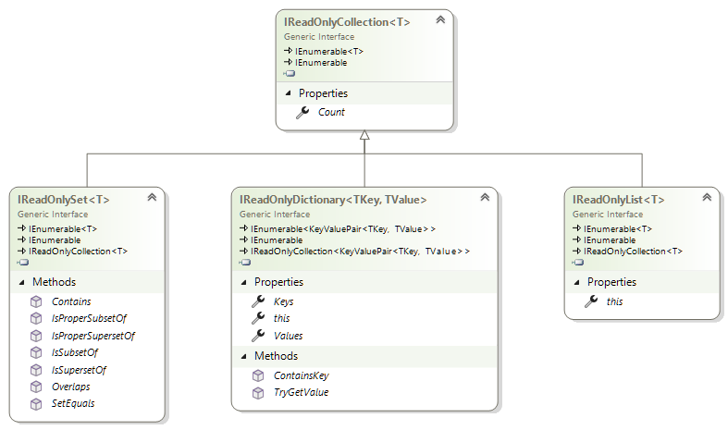
Read-only интерфейсы
Аналоги обычных коллекций
IReadOnlyCollection
IReadOnlyDictionary
IReadOnlySet
IReadOnlyList
Только чтение/поиск – без изменения

Slide 12
Реализации
Практически все!!!
Базовые коллекции
Коллекции-обертки ReadOnlyXXX
Frozen-коллекции
Immutable-коллекции
Concurrent-коллекции

Slide 13
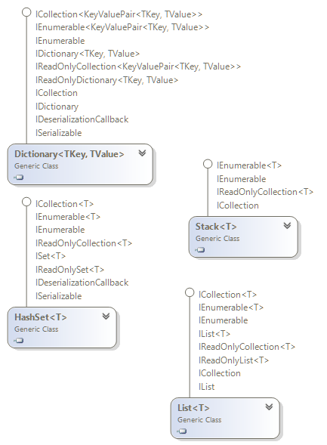
Базовые коллекции
Передача в метод, где нужен ReadOnly
public void SomeMethod(
IReadOnlyDictionary<string, string> dictionary)
var dictionary = new Dictionary<string, string>(); SomeMethod(dictionary);
Возврат там, где нужен ReadOnly
public class FullNameStorage { private readonly List<FullName> names = []; public IReadOnlyList<FullName> Names => names; }
Можно обойти
FullNameStorage storage = new(); var list = (List<FullName>)storage.Names;

Slide 14
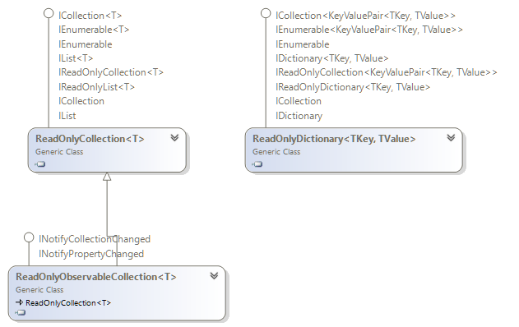
Коллекции-обертки ReadOnlyXXX
public class FullNameStorage { private readonly List<FullName> names = []; private readonly IReadOnlyList<FullName> readonlyNames; public FullNameStorage() { readonlyNames =
new ReadOnlyCollection<FullName>(names); } public IReadOnlyList<FullName> Names => readonlyNames; }
ReadOnlySet<T> в .Net 9
Оборачивают исходную коллекцию и обращаются к ней
Выбрасывают NotSupportedException во всех методах изменения!!!

Slide 15
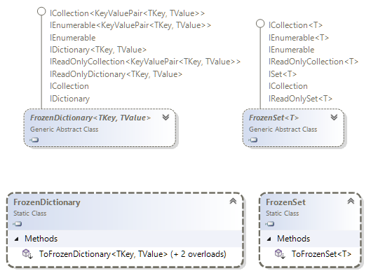
Frozen-коллекции
public class FullNameStorage { private FrozenSet<FullName> names; public FullNameStorage(IEnumerable<FullName> names) { this.names = names.ToFrozenSet(); } public void ReadFromFile(string fileName) { // Читаем в коллекцию this.names = readedNames.ToFrozenSet(); } public IReadOnlySet<FullName> Names => names; }
Оптимизированы под хранение и поиск
Заполняются однократно
Без конструкторов

Slide 16
Concurrent-коллекции
Thread-safe

Slide 17
В чем проблема базовых коллекций?
Не потокобезопасные методы
Допускающее неконсистентность API
var list = new List<string>(); Parallel.For(0, 100, i => { for (var j = 0; j < 100; j++) { list.Add($"{i:00}_{j:00}"); } }); Console.WriteLine(list.Count);
var dictionary = new Dictionary<int, string>(); Parallel.For(0, 100, i => { var r = new Random(); for (var j = 0; j < 1000; j++) { var key = r.Next(100); var value = key.ToString(); if (!dictionary.ContainsKey(key)) { dictionary.Add(key, value); } } });
Прочие проблемы:
одновременный поиск и изменение

Slide 18
Проблемы Concurrency

Slide 19
Вариант решения – синхронизация доступа
var list = new List<string>(); object lockObj = new object(); Parallel.For(0, 100, i => { for (var j = 0; j < 100; j++) { lock (lockObj) { list.Add($"{i:00}_{j:00}"); } } }); Console.WriteLine(list.Count);
Но… нужно синхронизировать доступ к коллекции целиком, а не каждому методу в отдельности

Slide 20
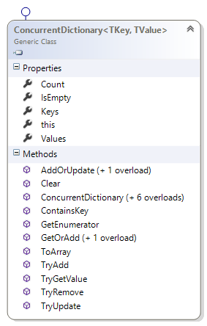
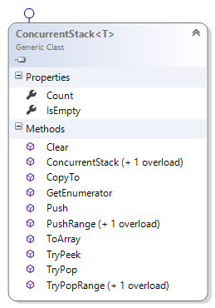
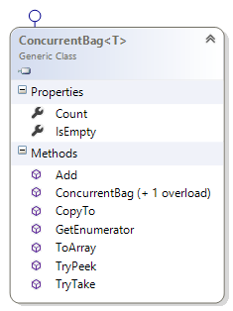
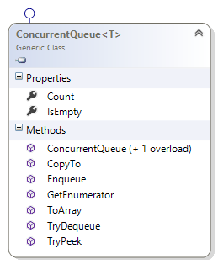
Пространство System.Collections.Concurrent
Потенциально «опасные» методы выполнены как TryXXX

Slide 21
ConcurrentDictionary<TKey,TValue>
Что нужно сделать | Метод
Добавить новую пару ключ/значение, если таких еще не было | bool TryAdd ( TKey key, TValue value)
Обновить значение по ключу, но предварительно проверить, что там именно то значение, которое хотим обновить (иначе – не обновлять) | bool TryUpdate ( TKey key, TValue newValue, TValue comparisonValue);
Просто сохранить значение. Если такой ключ есть, то просто перезаписать значение | dictionary[key] = newValue
Добавить пару ключ/значение, но, если ключ уже есть, обновить значение, и вернуть то, что сейчас будет храниться | public TValue AddOrUpdate ( TKey key, Func<TKey,TValue> addValueFactory, Func<TKey,TValue,TValue> updateValueFactory); public TValue AddOrUpdate ( TKey key, TValue addValue, Func<TKey,TValue,TValue> updateValueFactory);
Получить значение по ключу, если оно есть, а иначе добавить новую пару ключ/значение (и вернуть, или существующее, или добавленное) | public TValue GetOrAdd ( TKey key, TValue value); public TValue GetOrAdd ( TKey key, Func<TKey,TValue> valueFactory);

Slide 22
Производительность
В однопоточном режиме базовые коллекции выигрывают
Но… в многопоточном режиме
требуют эксклюзивного доступа / полной блокировки
тогда как Concurrent-коллекции используют Fine-grained locking and lock-free mechanisms
Некоторые benchmarks тестируют:
операцию в одном потоке
в разных потоках, но только 1 операцию (только добавление или только чтение)
https://download.microsoft.com/download/B/C/F/BCFD4868-1354-45E3-B71B-B851CD78733D/PerformanceCharacteristicsOfThreadSafeCollection.pdf

Slide 23
Immutable-коллекции

Slide 24
Read-only, Frozen, Immutable…
Read-only, Frozen
Immutable
Не допускают изменений
отсутствуют методы модификаций
или методы есть, но генерируют исключения
Методы модификации есть, но…
исходная коллекция не изменяется
создается новая, в которой отражены изменения

Slide 25
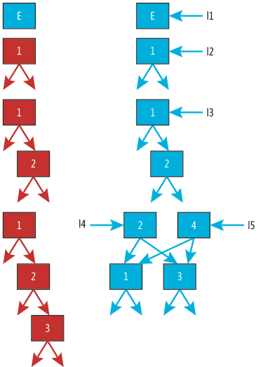
Как работает Immutable
var l1 = ImmutableList.Create<int>();
var l2 = l1.Add(1);
var l3 = l2.Add(2);
var l4 = l3.Add(3);
var l5 = l4.Replace(2, 4);

Slide 26
Для чего подходит (и не подходит) Immutable
За
Против
Переданная потребителю (в метод) коллекция гарантированно не изменится
Потокобезопасность
Отлично ложится на функциональный стиль
Нет side effect
Поддерживает изменения при enumeration
Не всегда сочетается с OOП
Свойство возвращает Immutable-коллекцию
Изменения этой коллекции не сохранятся в объекте!
public class FullNameStorage { public IImmutableSet<FullName> Names { get; } = ImmutableHashSet<FullName>.Empty; }
stor.Names.Add(new FullName());

Slide 27
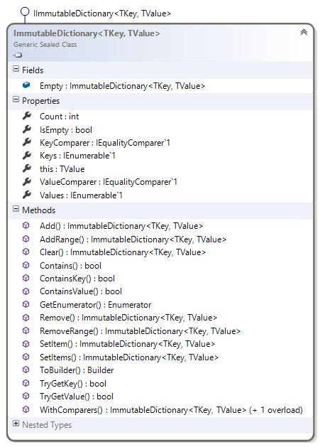
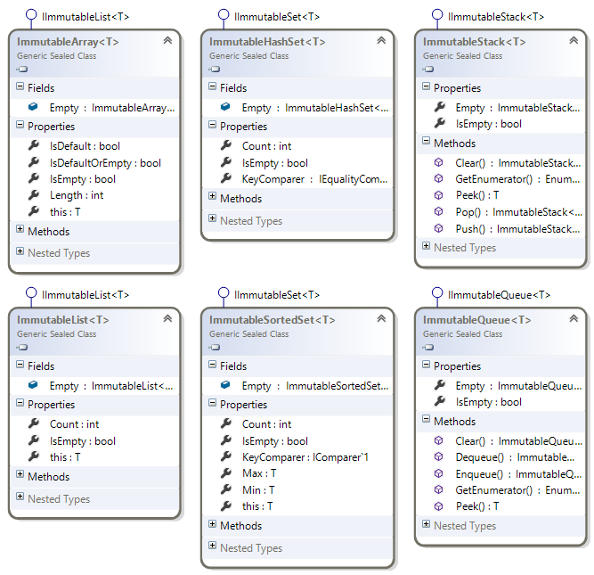
System.Collections.Immutable
Notes:
https://learn.microsoft.com/en-us/archive/msdn-magazine/2017/march/net-framework-immutable-collections

Slide 28
Производительность mutable vs immutable
 | Mutable (amortized) | Mutable (worst case) | Immutable
Stack.Push | O(1) | O(n) | O(1)
Queue.Enqueue | O(1) | O(n) | O(1)
List.Add | O(1) | O(n) | O(log n)
HashSet.Add | O(1) | O(n) | O(log n)
SortedSet.Add | O(log n) | O(n) | O(log n)
Dictionary.Add | O(1) | O(n) | O(log n)
SortedDictionary.Add | O(log n) | O(n log n) | O(log n)
https://devblogs.microsoft.com/dotnet/immutable-collections-ready-for-prime-time/
Notes:
https://www.c-sharpcorner.com/article/exploring-frozen-collections-in-net-8-with-benchmarking/
https://blog.ndepend.com/readonly-immutable-and-frozen-collections-in-net/

Slide 29
Сторонние библиотеки

Slide 30
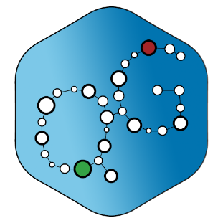

Third-party collection libraries
QuikGraph: Generic Graph Data Structures and Algorithms for .NET
(formerly QuickGraph)
https://github.com/KeRNeLith/QuikGraph
The C5 Generic Collection Library for C# and CLI is a comprehensive collection library supporting lists, sets, bags, dictionaries, priority queues, (FIFO) queues, and (LIFO) stacks
https://github.com/sestoft/C5

Slide 31
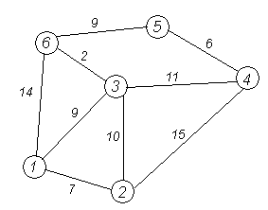
// Граф городов var cities = new UndirectedGraph<int, TaggedUndirectedEdge<int, int>>(); cities.AddVerticesAndEdge(new TaggedUndirectedEdge<int, int>(1, 2, 7)); cities.AddVerticesAndEdge(new TaggedUndirectedEdge<int, int>(1, 3, 9)); cities.AddVerticesAndEdge(new TaggedUndirectedEdge<int, int>(1, 6, 14)); cities.AddVerticesAndEdge(new TaggedUndirectedEdge<int, int>(2, 4, 15)); cities.AddVerticesAndEdge(new TaggedUndirectedEdge<int, int>(2, 3, 10)); cities.AddVerticesAndEdge(new TaggedUndirectedEdge<int, int>(3, 6, 2)); cities.AddVerticesAndEdge(new TaggedUndirectedEdge<int, int>(3, 4, 11)); cities.AddVerticesAndEdge(new TaggedUndirectedEdge<int, int>(4, 5, 6)); cities.AddVerticesAndEdge(new TaggedUndirectedEdge<int, int>(5, 6, 9));
// Функция расстояния == вес ребра Func<TaggedUndirectedEdge<int, int>, double> cityDistances = e => e.Tag; int sourceCity = 1; // стартовый город int targetCity = 5; // конечный город
// все кратчайшие пути из стартового города
// в виде делегата var tryGetPath = cities.ShortestPathsDijkstra(cityDistances, sourceCity);
// пробуем найти путь до конечного, этим делегатом
// и распечатаем в виде ребер (и весов) if (tryGetPath(targetCity, out var path)) foreach (var e in path) Console.WriteLine(e);
1 <-> 3 (9)
3 <-> 6 (2)
5 <-> 6 (9)

Slide 32

Подведем итог…
Для UI (MVVM) коллекции с уведомлением об изменении
Read-only
Любые / Специальные обертки / Frozen
Concurrent – своя логика работы
Immutable
Функциональный стиль (без side effects)
Сторонние библиотеки
QuikGraph

